Slide 1
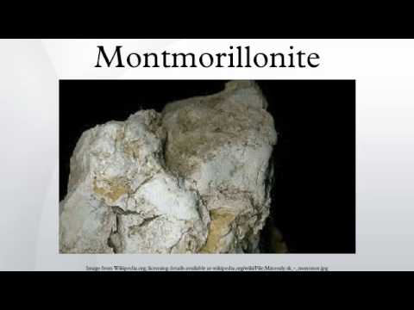
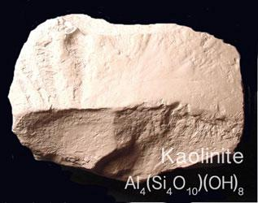
Qeramika
Fjale greke keramos, qe do te thote argjile edhe me heret kjo fjale kishte te bente vetem me prodhimin e pocarise (argjilore).
Lendet e para per prodhimin e produkteve qeramike
Minerale me te rendesishme te argjiles, te cilet bejne pjese ne perberjen e kaolineve dhe argjilave jane alumosilikate te hidratuar natyrore, te cilet ndahen ne dy grupe:
-
monmorilonite.
Al₂O x 4SiO₂ x H₂O -minerale te kaolinit

Slide 2
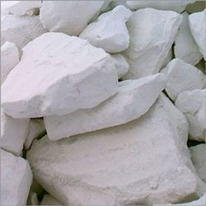
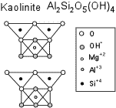
Perfaqesues nga grupi
i kaolinit eshte minerali kaolin.
Kaolini eshte i bute, i thyeshem, mineral gjysme plastike, me prekje te yndyrshme dhe ngjyre te bardhe.
Ne natyre krijohet me zberthimin e feldspateve
nen ndikimin e ujit dhe dioksidit te karbonit, sipas reaksionit vijues:

Slide 3
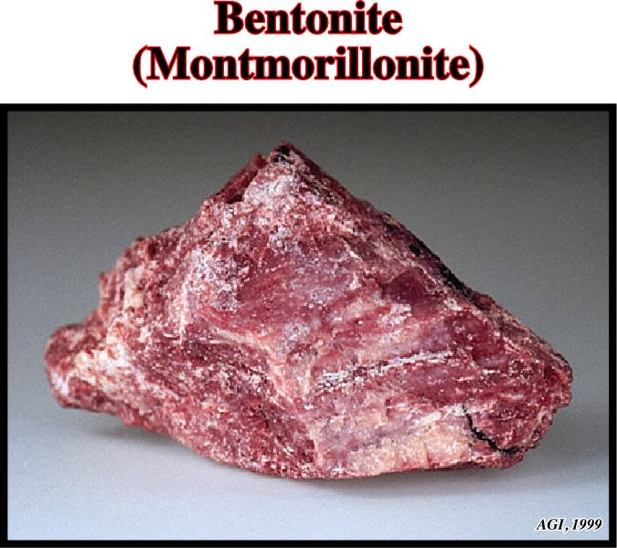
K₂O ·Al₂O₃·6SiO₂ + 2H₂O + CO₂ > Al₂O₃·2SiO₂·2H₂O + K₂CO₃ + 4SiO₂
Na2O x Al2O3 x 6SiO2+2H2O+CO2=Na2CO3+Al2O3 x 2SiO2 x 2H2O+4SiO2
Minerali montmorilinite ka ngjyre roze ne te perhimet dhe eshte perberesi kryesor i argjilave me elasticitet te larte.
Ato argjila quhen bentonite.
Argjilat ne perberjen e tyre krahas kaolinit kane edhe perberesit tjera, posacerisht :
karbonate,
sulfate dhe okside
dhe per shkak te prezences se
tyre kan ngjyra
(Ca_{0.14} Na_{0.02})_{∑ = 0.16} (Al_{1.66} Mg_{0.36} Fe_{0.04}) _{∑ = 2.08} (Si_{3.90} Al_{0.10}) _{∑ = 4.00}O₁₀ (OH)₂ 1.02H₂O.

Slide 4
.
Lëndë të para jo plastike
Njera nga vetite e argjiles eshte plasticiteti i tyre.
Nese argjila e cila perdoret ne industrine qeramike ka plasticitet te larte, atehere prodhimet shume bukur formesohen, por gjate tharjes dhe pjekjes behet krisja dhe deformimi i tyre.
Per menjanimin e ketyre mungesa, argjilave u shtohen materie jo yndyrore, (KUARCE) te cilet e zvogelojne plasticitetin.
Si jo yndyrore perdoren materiale te llojit te kuarcit.
Montmoriloniti

Slide 5
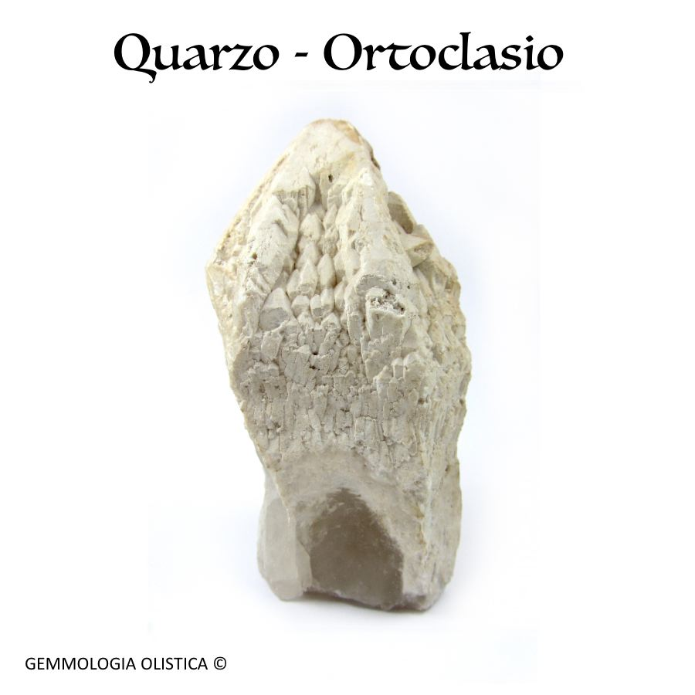
Lende te para shkrirese
Materialet e shkrirjes qe i shtohen ne masen qeramike kane per qellim te mundesojne sinterimi ne temperaturen me te ulet.
Si materiali shkrires me shpesh shtohen:
feldspati, gelqerori, mermeri, dolomiti, fosfat kalciumi dhe copa e qelqit te thyer.
Feldspatet (paraqesin alumosilikate te metaleve alkaline dhe te metaleve alkalino tokesore).
– Ortoklasi ose kalium feldspati,
me formule kimike
K₂O Al₂O₃ x 6SiO₂,
temperatura e shkrirjes 1280 ºC,
shtohet ne masat qeramike,
te cilat pjeken ne temperatura
me te larta

Slide 6
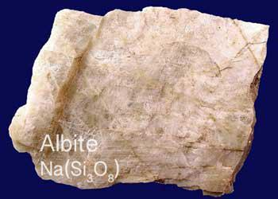
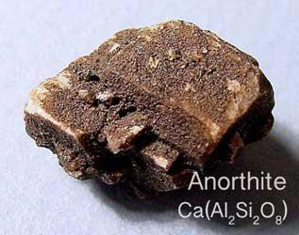
– albiti ose feldspat natriumi:
Na₂O Al₂O X 6SiO₂, temp e shkrirjes prej 1180 ºC deri me 1220 ºC, shtohet ne masat e qeramikes te cilat piqen ne temperature me te ulet.
– anortiti paraqet feldspat
kalciumi, me formule kimike:
CaO ∙Al₂O₃ ∙2SiO₂

Slide 7
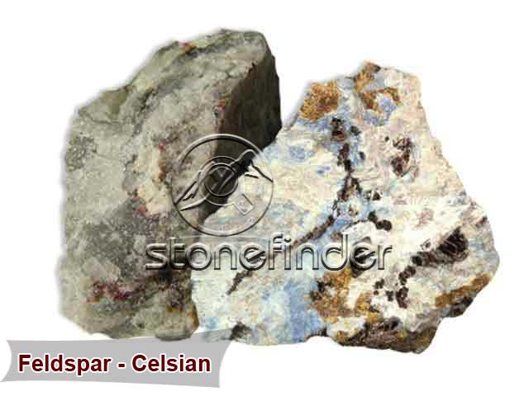
– celziani paraqet feldspat i
bariumit, me formule kimike е
BaO∙Al₂O₃∙ 2SiO₂

Slide 8
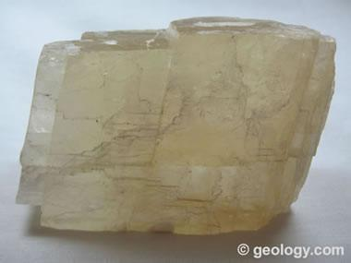
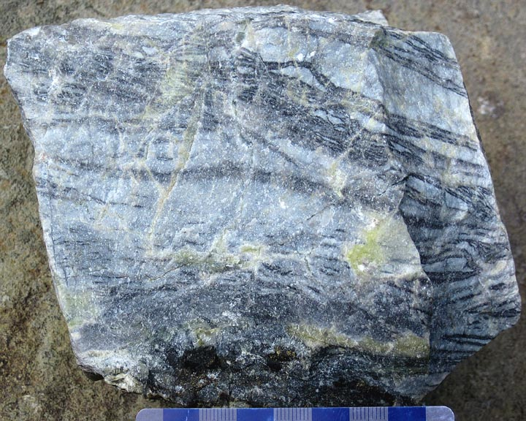
Kalcium karbonati, CaCO₃, ne natyre haset si:
–
gelqerori paraqet kristal romboid me papasterti
– shkumesi eshte mbetje e gelqeres
– laporci, gelqere e cila permban argjile
Kalcium karbonati i cili eshte shtuar ne masen qeramike, ne temperaturen me te larte (900oC) zberthehet me reaksionin vijues:
CaCO₃ > CaO + CO₂
kurse ne 27 00 С, hyne ne reaksion me SiO₂ dhe dy kalcium silikate:
CaO + SiO₂ > CaSiO₃
>
Dallomiti me formule kimike CaCO₃ MgCO₃, has zbatim me te madh ne masa te tjegullave se karbonatet pekatese, sepse CaO dhe MgO kane aftesi me te madhe reaktive.
– kalcit paraqet kristal te paster romboid pa ngjyre
– mermeri eshte kristal i bukur, i cili eshte krijuar me ngurtesimin nen presion te masiveve malore

Slide 9
.
Dolomiti Ortoklasi Albiti
(CaCO3 x MgCO3) (K₂O Al₂O₃ x 6SiO₂ ) (Na₂O Al₂O x 6SiO₂ )
Anortiti Gelqerori
(CaO ∙Al₂O₃ ∙2SiO₂ )

Slide 10
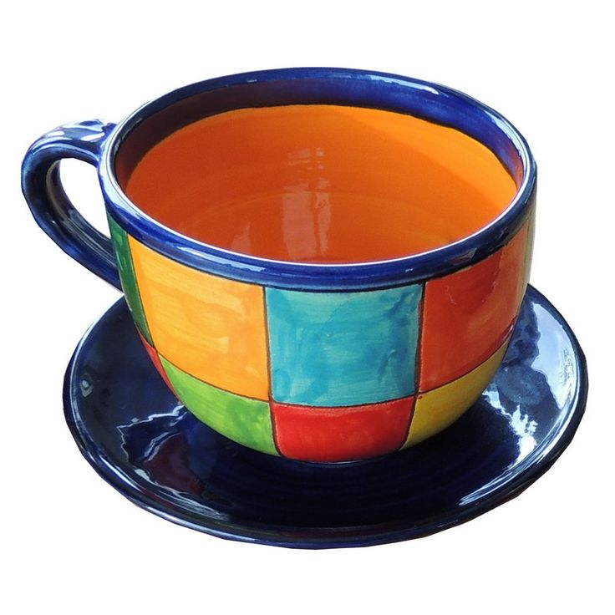
Dekorimi i prodhimeve
qeramike
Me kombinimin e ketyre oksideve fitohen tone ngjyrash!!!
Qellimi i dekorimeve te prodhimeve
qeramike eshte fitimi i pamjes
me te bukur estetike.
Ne industrine qeramike per
ngjyrosjen e glazurave te
paperpunuara ose fritovuara,
perdoren oksidet e metaleve,
perkatesisht, komponimet e tyre sic jane:
1.oksidet e hekurit (Fe₂O₃), te cilat japin ngjyre te verdh-kafe deri te e zeze
2. okside te hekurit (FeO), te cilet japin ngjyre hiri-te gjelber
3. oksid mangani (MnO₂), i cili jep ngjyre violete
4. oksid i bakrit (CuO), i cili jep ngjyre hiri
5. oksidi i nikelit (NiO), i cili jep ngjyre te verdh-kafe, perhime ose te kuqe
6. oksidi i kromit (Cr₂O₃), i cili jep ngjyre te gjelber-verdhe ose te kuqe
7. oksidi i kallajit (SnO₂), i cili jep ngjyre te bardhe etj.

Slide 11
Materialet zjarrduruese
Per çka perdoren ?
Per izolimin e furrave metalurgjike, furrave ne industrine kimike dhe degeve te tjera te industrise, eshte i nevojshem material i cili eshte i qendrueshem ne temperatura shume te larta dhe i cili ne ato temperatura as nuk zbutet e as nuk shkrihet.
Materiali duhet te jete i qendrueshem edhe ne veprimet kimike te perzierjes se reaksionit, por gjithashtu duhet te pergjigjet edhe ne shume kerkesa te tjerasi: ndryshimet e temperatures, qendrueshmeri ne forme dhe perberje, fortesi te larte mekanike etj.
Materiali i tille i cili eshte rezistent ndaj temperaturave te larta, quhet material me rezistence te larte ndaj zjarrit.
Intervali i temperatures se zjarr-durueshmerise sillet ne temperature ndermjet 1250-2000ºC, kurse per disa materiale edhe ne temperature me e larte se 2000 ºC.

Slide 12
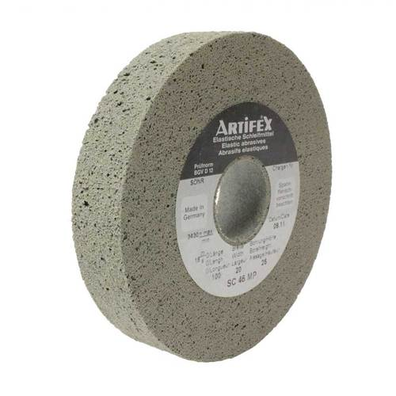
Me se shpeshti perdoren materialet zjarrduruese te :
Shamotit
magneziteve silikate
dolomiteve
krom-magnezitit
karbiteve te siliciumit e tjera.
Lendet e para per prodhimin e produkteve zjarrduruese
Perdoren oksidet e pastra (te metaleve dhe jo metaleve) si dhe komponimet te cilat gjate prodhimeve japin okside (CaCO₃, MgCO₃, CaCO₃ –MgCO₃, minerale argjilore, hidrate etj.).
Materiali zjarrdurues perdoret ne;
metalurgji
murosjen e oxhakeve te furrnaltave
perpunimin e regjeneratoreve
si material konstruksioni ne industrine e raketave dhe ne aviacion etj.

Slide 13
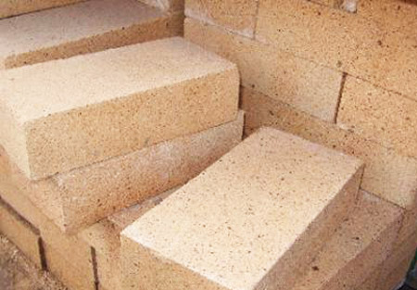
Shamoti – Eshte argjile e pjekur zjarrduruese ne temperature prej 800 ºC e rreshires ose e granuluar.
Materiali i shamotit eshte baze per ndertimin furrave dhe agregateve te tjera te nxehtesise merr pjese ne perberjen e mases per prodhimin e produkteve zjarrduruese.
Me shtimin e argjiles se paperpunuar plastike (si lidhese) formesimin e prodhimit dhe pjekjen ne temperature prej 1450 ºC, fitohen tulla zjarrduruese te shamotit.

Slide 14
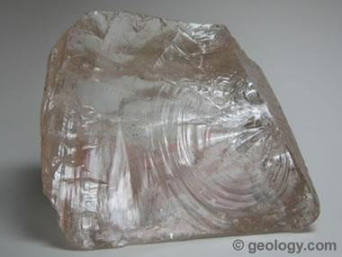
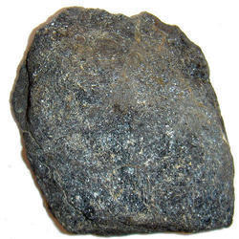
Kuarci dhe kuarciti – Kuarci ne natyre haset ne sasi te medha dhe ne forma te ndryshme.
Kuarcidet jane shkembinj te cilet permbajne perqindje me te madhe te SiO₂.
Zjarr-durueshmeria e kuarceve sillet prej 1750-1770 ºC.
Kuarci i paster ka ngjyre te
bardhe deri te e shndritshme,
edhe pse mund te lajmerohet edhe ne ngjyre roze dhe e kuqe.
Kromi – Kromi paraqet xehe te perbere
prej Cr₂O₃, FeO dhe elemente tjera ne sasi te vogla.

Slide 15
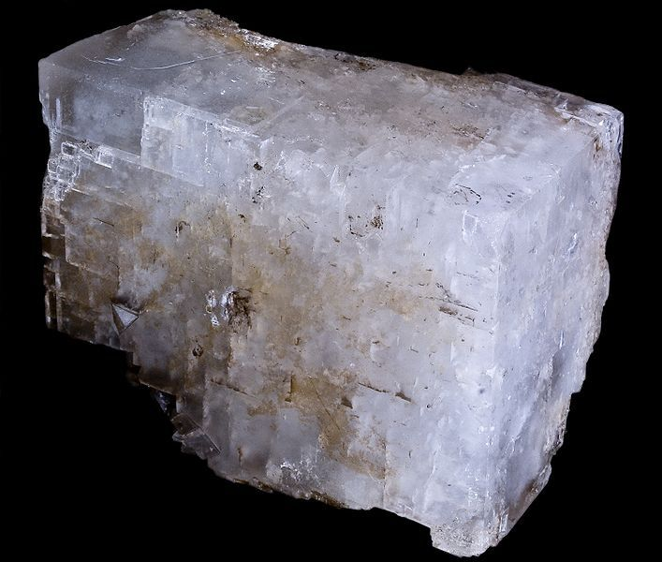
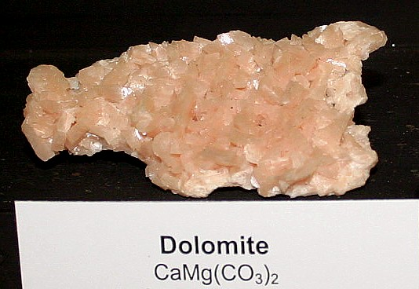
.
Magneziti –MgCO₃.
Magneziti piqet ne temperature prej 800 ºC. Quhet magnezit kaustik, e nese magneziti piqet ne 1800-1900 ºC, atehere quhet sinter magnezit
Dolomiti – Sipas perberjes kimike dolomiti eshte karbonat i kalciumit dhe magneziumit, me formule kimike CaCO₃ – MgCO₃.
Sintetizimi kryhet ne temperature prej 1700 ºC, kurse prodhimi i fituar quhet sinter dolomiti.

Slide 16
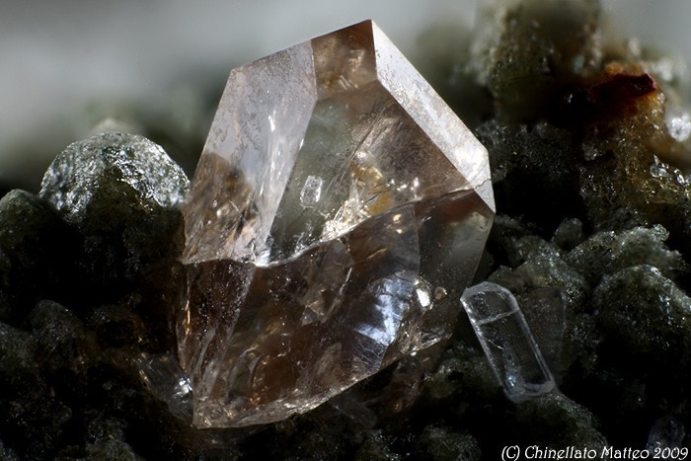
Zirkoni – eshte mineral i cili i takon grupit te jo silikateve.
Ka strukture tetragonale kristalore.
Formula kimike e cirkonit eshte ZrSiO₄.
Perberja teorike e zirkoniumit eshte 67 % ZrO₂ dhe 33 % SiO₂.
ZrO₂ ka temperature te shkrirjes prej 2700 ºC, me cka numerohet ne lenden e pare posacerisht kualitative per prodhimin e produkteve zjarrduruese.
Zirkoniumi pervec per prodhimin e materialeve zjarrduruese, perdoret edhe si izolues, per stoli etj.

Slide 17
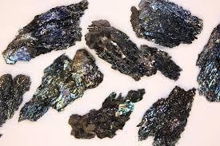
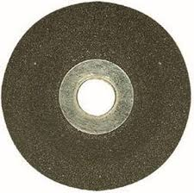
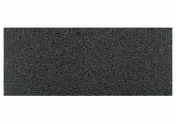
Karbit siliciumi –eshte material artificial, i fituar ne furra elektro rezistuese, duke u nisur prej kuarcit te paster dhe koksit, ne temperature prej 2000 ºC.
Silicium karbiti ne gjendje te paster eshte kristal i pangjyre me zjarrdurueshmeri dhe fortesi te larte .
SiO₂ + 3C > SiC + 2CO
Silicium karbiti ka zjarrdurueshmeri te lare – 2200 ºC.

Slide 18
QELQI
Qelqi eshte materie mineralike amorfe, e tejdukshme, e forte dhe shume e ashper, qe fitohet nepermjet rruges artificiale, me ftohje te pernjehershme te shkrirjes se oksideve, komponimeve ose perzierjeve te tyre te caktuara.
Lendet e para themelore
Ne keto lende bejne pjese :
okside acidike
okside alkalike
okside alkaline tokesore
Lendet e para nepermjet te cilave ne qelq futen okside acidike
SiO₂ –eshte perberes i te gjitha qelqeve silikate.
* është bartës i struktures
* ndikon te të gjitha vetite fizike-kimike te qelqit,
* zmadhon rezistencen kimike dhe qendrueshmerine e nxehtesise se qelqit.
(SiO₂, Al₂O₃, B₂O₃ etj.)
(Na₂O, K₂O, Li₂O etj.)
(CaO, MgO, BaO, ZnO, PbO etj.).

Slide 19
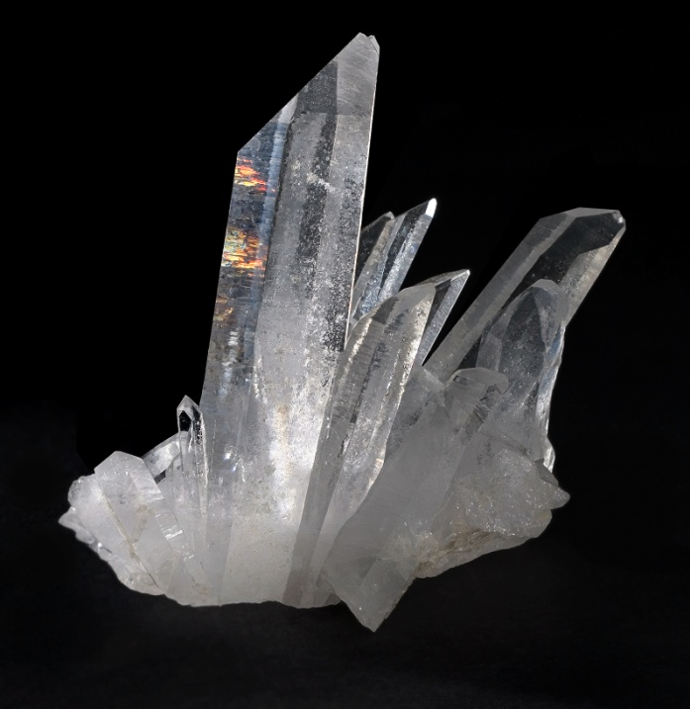
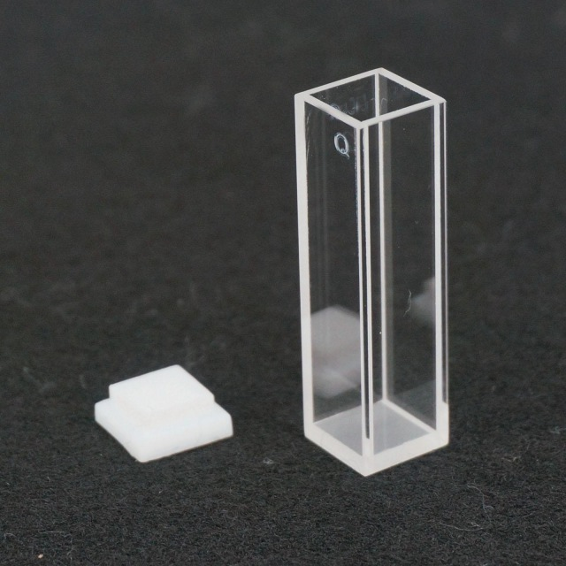
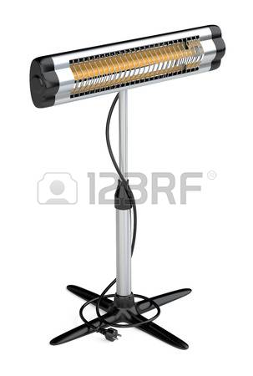
SiO₂ i paster jep qelq kuarci, i cili karakterizohet me qendrueshmeri te larte kimike, te nxehtesise dhe mekanike
Përdorimi !!!

Slide 20
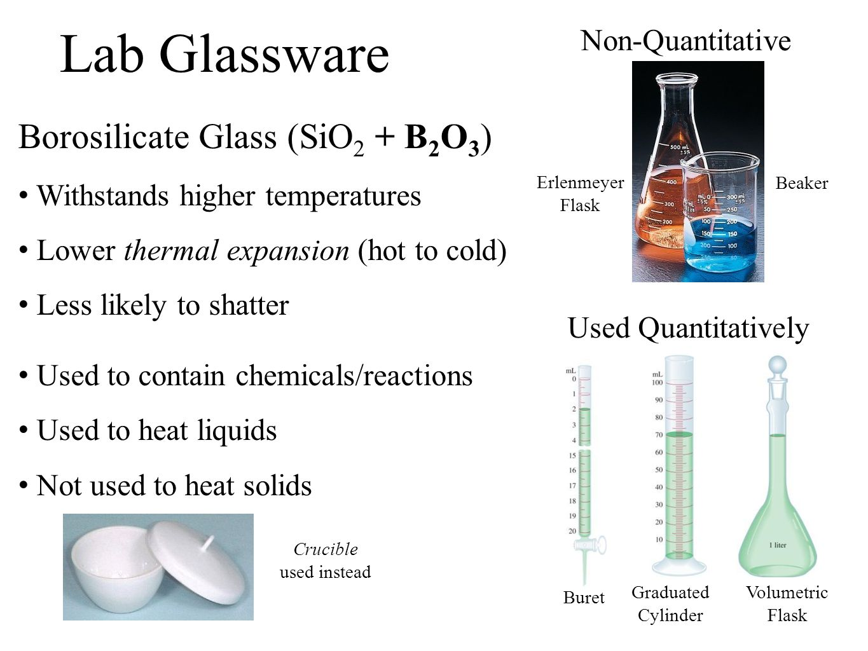
B₂O₃ –ka rolin e perberesit te qelqit dhe ndikon ne vetite e tij vijuese:
* rezistences kimike,
* qendrueshmerise totale ne te gjitha vetite mekanike
* indeksin e perthyerjes se drites.
* E pershpejton procesin e shkrirjes,
* E zvogelon viskozitetin e shkrirjes,
*E permireson kthjellimin e shkrirjes dhe karakteristikat e formesimit.
Ne perberje te qelqit B₂O₃ futet nepermjet acidit te borit dhe nepermjet boraksit.
perdorim te shumefishte ne çelçurinat laboratorike

Slide 21
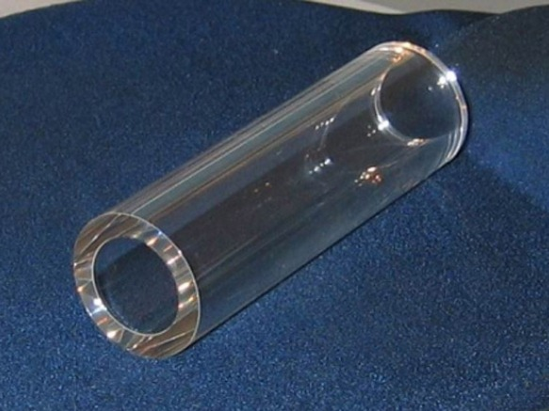
Al₂O₃ –ka rolin e perberesit ne te gjitha qelqet e alumin-silikatit.
Ndikon ne karakteristikat vijuese te qelqit:
*E zvogelon koeficientin e zgjerimit te nxehtesise te qelqit
*E zmadhon qendrueshmerine e nxehtesise dhe kimike,
*I stabilizon qelqet e turbulluara dhe
*E zvogelon korrozionin e materialit zjarrdurues.

Slide 22
Oksidi i kalciumit, CaO –shume lehte hyne ne reaksion me SiO₂ me cka ndikon ne:
*procesin e shkrirjes dhe kthjellimit.
*ndikon ne vetite fizike-kimike
*qendrueshmerine kimike te qelqit.
Ne perberje te qelqit futet nepermjet gelqerorit shkumesit ose mermerit.
Oksidi i magneziumit, MgO –te dolomitizuar, kurse shume rralle nepermjet magnezitit.
Me zevendesimin e CaO me MgO ne perberjen e qelqit:
zmadhohet rezistenca mekanike
zvogelohet prirja ndaj kristalizimit
zmadhohet qendrueshmeria e nxehtesise etj.

Slide 23
Oksidi i bariumit, BaO –i zmadhon vetite optike, ndersa ne procesin e shkrirjes vepron si mjet per pershpejtimin e shkrirjes, kurse ne sasi me te medha e veshtireson kthjellimin e qelqit.
Ne perberje futet nepermjet BaCO₃, Ba(NO₃)₂, kurse me rralle nepermjet BaSO₄.
Oksidi i zinkut, ZnO –
e zmadhon qendrueshmerine termike dhe kimike,
zmadhon koeficientin e perthyerjes se drites
zvogelon koeficientin e zgjerimit te nxehtesise etj.
Ne perberje te qelqit futet nepermjet oksid zinkut teknik dhe bardhesise se zinkut.

Slide 24
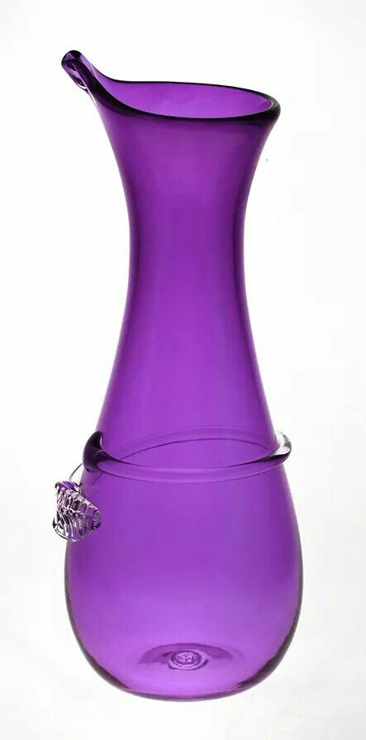
Dioksid titani, TiO₂ –shfrytezohet per prodhimin e qelqit me indeks te larte te thyerjes.
Qelqet e tilla kane aftesi t’i absorbojne rrezet ultra-vjollce.
Kur ne qelqet do te zevendesohet nje pjese e SiO₂ me TiO₂, zmadhohet qendrueshmeria kimike e qelqit ndaj ujit dhe acideve.
Mjetet per ngjyrosjen e qelqit
Ngjyrosja e qelqit behet me qellim qe prodhimi te fitoje pamje me te bukur estetike ose per arritjen e karakteristikave optike te caktuara.
Ngjyrosja e qelqit arrihet me futjen e materieve te ndryshme, te cilat ngjyrosen me perzierje qelqore ose ne shkrirjen e qelqit.
Materiet te cilat perdoren per ngjyrosjen e qelqit jane te shumellojshme, por do te numerojme vetem disa prej tyre.
Komponimet e manganit – Keto komponime e ngjyrosin qelqin me ngjyre vjollce e cila rrjedh prej Mn₂O₃.
Intensiteti dhe nuanca e ngjyres varet prej permbajtjes se Mn₂O₃.
Ngjyrosja arrihet me futjen ne perzierjen qelqore, pirolyzitin MnO₂ apo KMnO₄ teknik.

Slide 25
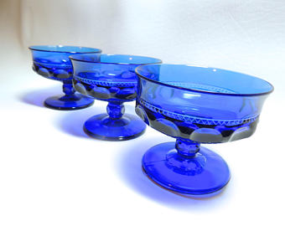
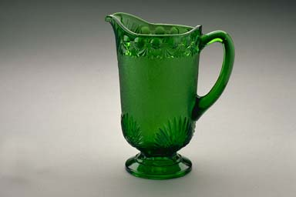
Komponimi i kobaltit – Keto komponime e ngjyrosin qelqin me ngjyre te kalter.
Intensiteti i gjyres varet prej permbajtjes se CoO dhe prej llojit te qelqit. Ngjyrosja e qelqit kryhet me futjen neperzierjen qelqore ose Co₂O₃.
Komponimet e kromit – Ato e ngjyrosin qelqin me ngjyre te verdh-gjelber, varesisht prej formes se oksidit dhe perberjes se qelqit.
Ne mjedisin reduktues fitohet ngjyra e gjelber, kurse ne mjedisin oksidues fitohet e verdhe-e gjelber.
Komponimet e kromit futen ne qelq si Cr₂O₃ dhe K₂Cr₂O₇.

Slide 26
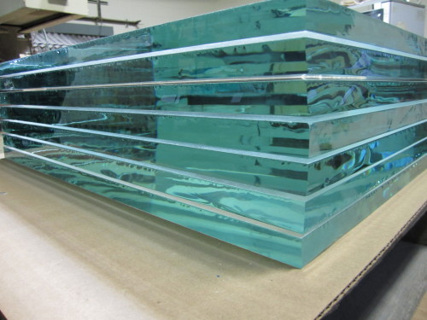
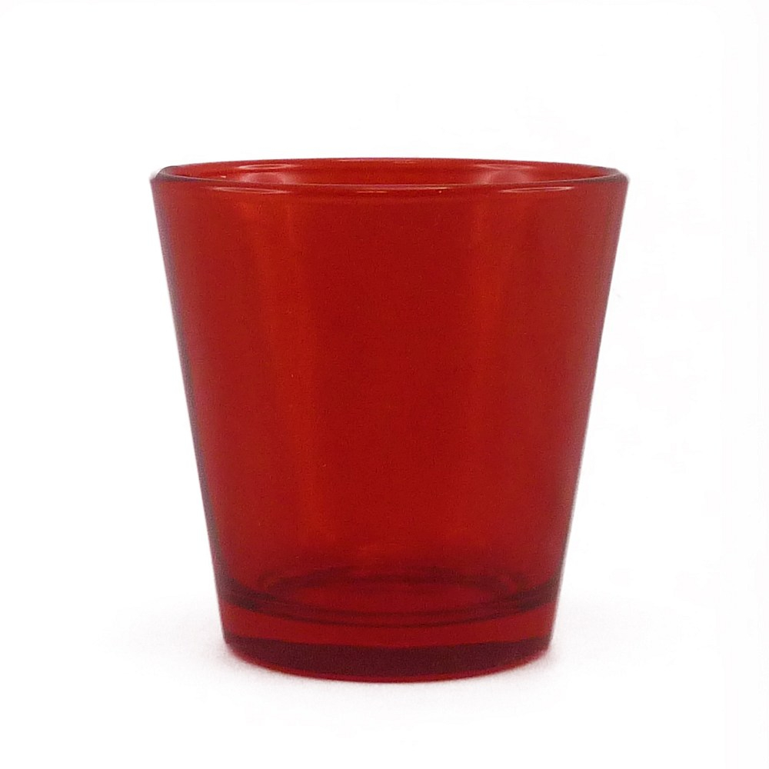
Komponimet e hekurit – Keto komponime e ngjyrosin qelqin me ngjyre te verdhe-gjelber dhe kalter-gjelber.
Intensiteti i ngjyres varet nga permbajtja e oksidit, ndersa nuanca varet prej formes se oksidit ne perberjen e qelqit.
Bakri – Bakri, qelqit i jep ngjyre te kuqe – te ndritshme, e cila rrjedh prej bakrit metalik te disperguar ne perzierjen qelqore.

Slide 27
Prodhimi i qelqit me shume komponente
Prodhimi i qelqit zhvillohet neper shume faza. Ne menyre skematike mund te paraqitet ne menyren vijuese:
Lendet e para
↓
Larja e lendeve te para
↓
Tharja e lendeve te para
↓
Bluarja e lendeve te para
↓
Perhapja (0,1- 0,6 mm)
↓
Perzierja me therrimet e qelqit
↓
Shkrirja (1300-1500 oC)
↓
Kthjellimi i shkrirjes
↓
Ngjyrosja e mases se qelqit
↓
Ftohja e mases se qelqit
↓
Formimi i prodhimeve te qelqit

Slide 28
Perzierja qelqore tri-komponentesh
Na₂CO₃ + CaCO₃ + SiO₂
Perzierjet qelqore kater komponentesh
Na₂CO₃ + CaCO₃ + MgCO₃ + SiO₂
Me nxehjen e perzierjes qelqore kater komponenteshe (per shembull: Na₂CO₃ + CaCO₃ + MgCO₃+ SiO₂) nderlikushmeria e procesit te shkrirjes eshte shume me e madhe.
Reaksionet te cilat zhvillohen mund te paraqiten skematikisht ne menyren vijuese:

Slide 29
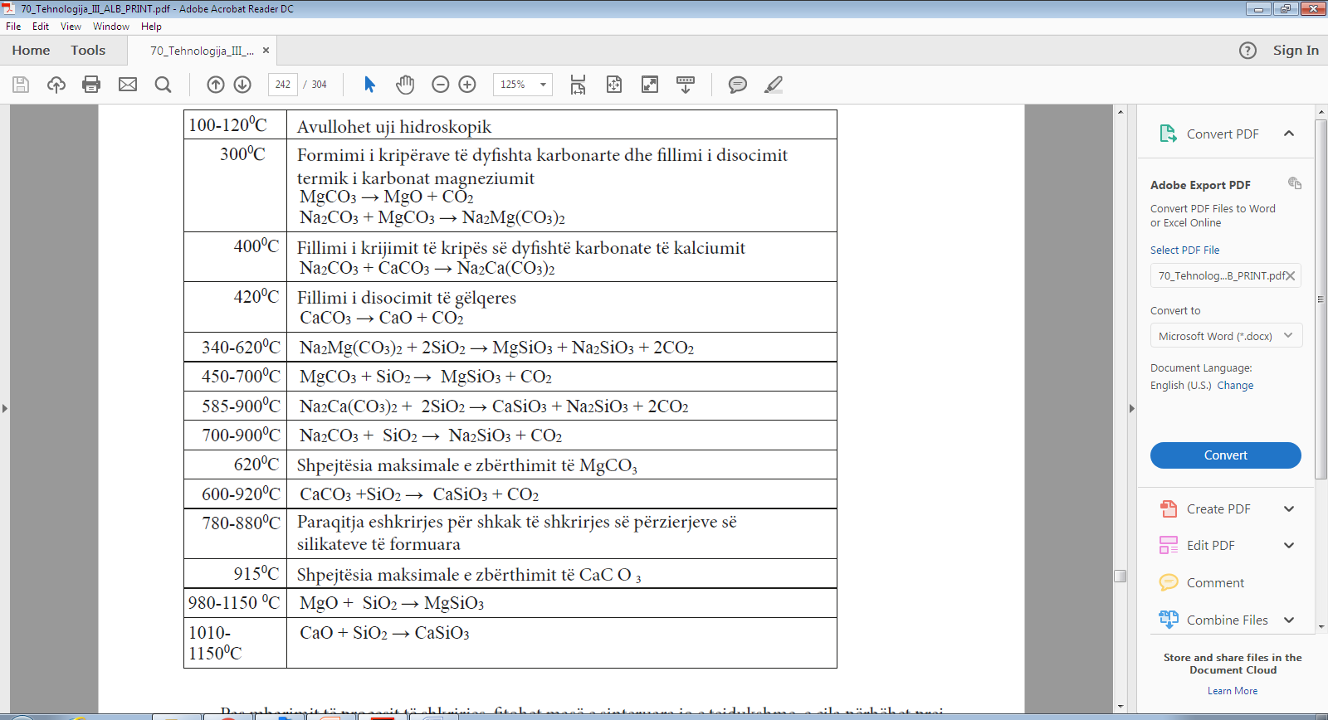
.
Ne temperature ndermjet 1100-1200 oC, kryhet shkrirja e plote e te gjithe
komponenteve, kurse pastaj masa shkon ne kthjellim, ftohje dhe formimit te sendeve qelqore.

Slide 30
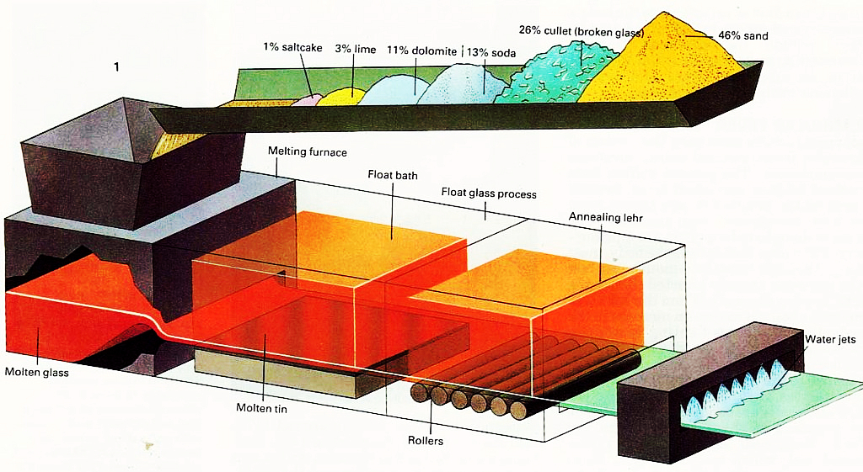

Slide 31
